Slide 1
Nashorn非推奨の影響
V0.2
エスコ・ジャパン株式会社
2022.11.30
Notes:
0

Slide 2
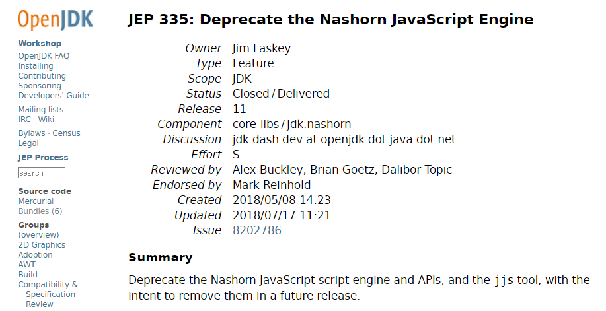
１． Nashorn非推奨の知らせ
オラクルはJDK11からNashornのjavaScriptエンジンを非推薦に設定しました。Efwはどれほど影響されるか調査する必要です。
(From:http://openjdk.java.net/jeps/335)
1
Notes:
1

Slide 3
２．ポイント１ DeprecateとRemoveの違い
Deprecate：廃止。
Deprecated：非推奨。
Remove：取り除く。
Removed：削除された。
JDKに異動が発生する場合、一般的な流れは、以下です。
通常
非推奨
削除
過去
現在
将来
確認したうえ、JDK14まで、 Nashornを非推奨のままで削除していません。
JDK15から、Nashornは削除されています。
2
Notes:
2

Slide 4
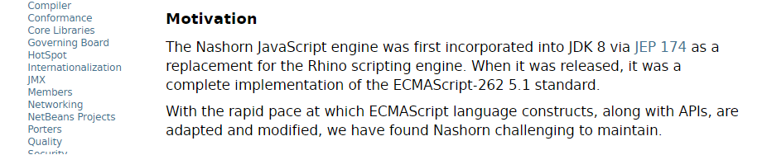
３．ポイント２ Nashorn非推奨経緯
上記記載から、以下のように読み取れます。
ECMAScriptの発展は激しいので、Nashornはそれを追いつかないから。
EfwはサーバサイトでJavaScriptを利用するため、ECMAScriptの新しい特徴にあまり敏感になりません。
3
Notes:
3

Slide 5
４．ポイント３ 今後javax.scriptの利用可否
上記記載から、以下のように読み取れます。
JDKの中にNashornをやめるが、javaからjavaScriptを利用することは維持します。
そして、JDK15以降のバージョンなら、アプリにNashornのjarファイルを取込して運用する方法をあります。
4
Notes:
4

